Slide 1
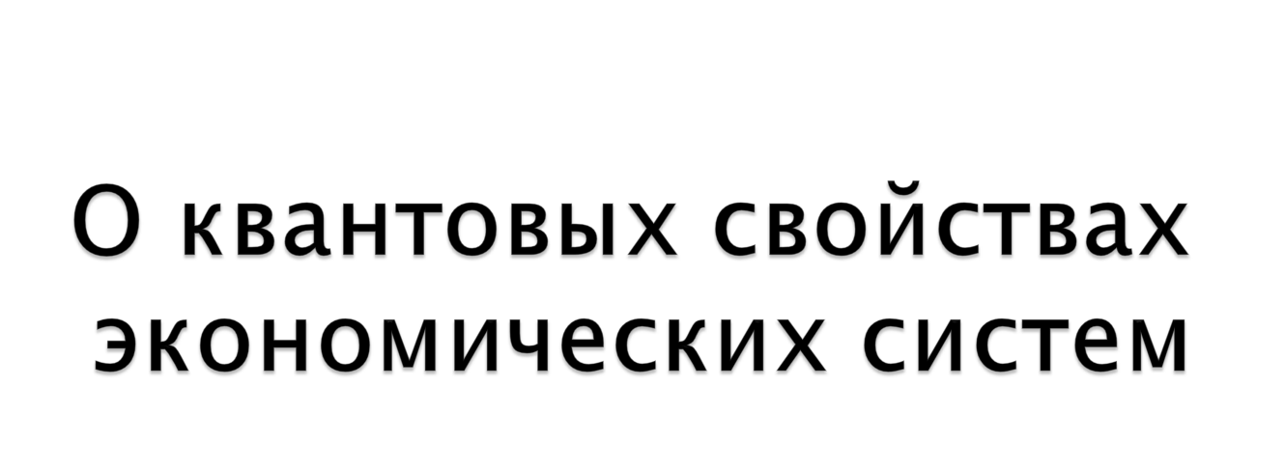

Slide 2
Наиболее полное описание кризиса экономической теории дал академик РАН В.М. Полтеро́вич в своей знаменитой статье «Кризис экономической теории» в 1998 г [3].:
«Состояние теории я называю кризисным, если доказано или весьма правдоподобно, что поставленные ею основные задачи не могут быть решены принятыми в теории методами. Один из основных признаков прогресса в естественных науках состоит в том, что старые теории включаются в новые как частный случаи. В экономике это если и происходит, то лишь на уровне абстрактных моделей, соотношение которых с реалиями остается неясным.»

Slide 3
«Приступая к рассмотрению природы кризиса, нельзя не подчеркнуть то обстоятельство, что в экономической науке не происходит накопления фундаментальных эмпирических закономерностей. Скорее наоборот: ранее обнаруженные и, казалось бы, фундаментальные связи между параметрами впоследствии не подтверждаются.»

Slide 4
Аналогичную идею выдвигает доктор экономических наук, С.А. Толкачев в статье «Экономика сложных систем и кризис мейнстрима»: (стр.291) «мэйнстрим не способен дать адекватное описание современного мира сложных систем. Сложность современных социально-экономических объектов реального мира привела к тому, что их анализ в категориях простых систем в известной мере утратил свою научную продуктивность.»

Slide 5
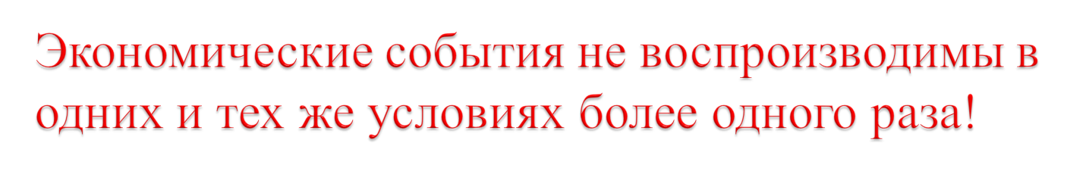
Каждое новое поколение экономистов живет в абсолютно другой экономической реальности, для которой не применимы открытые в прошлом экономические закономерности. Более того, так как нет двух абсолютно одинаковых стран с одинаковыми географическими, климатическими, демографическими и внешнеполитическими условиями, то два экономиста, живущих в разных странах в одно и то же время, будут наблюдать разную экономическую реальность.

Slide 6
Общие критерии, которым должна удовлетворять истинная современная экономическая теория (ИСЭТ):
1. Критерий полезности: ИСЭТ должна быть применима как к решению макроэкономических задач (определение налоговой политики, таможенного законодательства, законодательства в сфере регулирования денежного оборота и т.д.), так и на микроуровне (определение реальной стоимости предприятия, планирования производственной деятельности, разработка инвестиционных проектов и т. д.).

Slide 7
2. Критерий преемственности: с помощью ИСЭТ возможно описать как движение в социально-экономическом пространстве различных экономических объектов систем настоящего, так и экономические системы прошлого (включая первобытнообщинный строй), и, естественно, экономические системы возможного будущего.

Slide 8
3. Критерий единственности решения: ИСЭТ должна предлагать одно и только одно наиболее оптимальное решение для любого набора одинаковых входящих параметров (то есть, возможна только одна налоговая политика, которая обеспечивает максимальные темпы экономического роста этой конкретной страны при сложившихся природных, внешне- и внутриполитических условиях). Если же параметры изменились – изменится и решение (то есть для каждой страны — свое оптимальное решение).

Slide 9
4. Критерий связанности с информационным пространством:
ИСЭТ должна учитывать влияние различной информации на экономическое движение, так как в реальности развитие и даже выживание предприятия напрямую связано с теми информационными потоками, к которым имеет доступ руководитель.
5. Критерий измеримости и объективности: результаты прогнозов, получаемых на основе ИСЭТ, должны быть измеримы в тех или иных физических единицах (то есть, единицы, которые можно пересчитать, взвесить, определить продолжительность), чтобы различные наблюдатели видели одинаковый результат, независимо от своего мировоззрения, религиозной принадлежности, политических предпочтений и т.д.

Slide 10
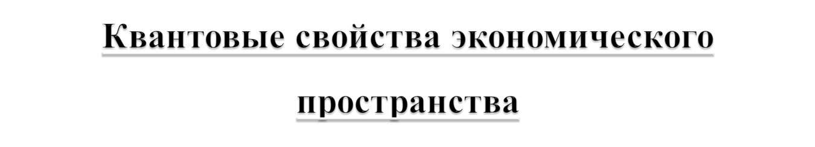
Сейчас рассмотрим пространство, в котором существуют предприятия и организации, т. е. микроэкономику.
Экономические объекты являются квантовыми объектами в том смысле, что взаимодействия между объектами происходит в виде порционного обмена денег на товары.

Slide 11
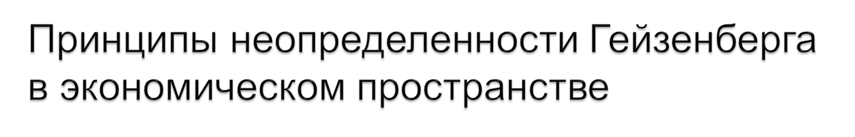
1) невозможно абсолютно точно одновременно определить величину богатства экономического объекта и скорость изменения этого богатства. Это знает всякий, кто хоть раз делал инвентаризацию на складах или в магазине: во-первых, это влечет за собой остановку в работе предприятия или его подразделения; во-вторых, остатки на бумаге и реальные остатки чаще всего не сходятся.

Slide 12
2) невозможность абсолютно точно определить прибыль компании в каком-либо текущем интервале времени. Ведь для этого надо владеть информацией об изменении взаимоотношений с контрагентами, контролирующими органами, об исправности оборудования, о готовой продукции, не переданной на склад, и так далее. Поэтому прибыль высчитывается раз в год (в лучшем случае – поквартально или помесячно).

Slide 13
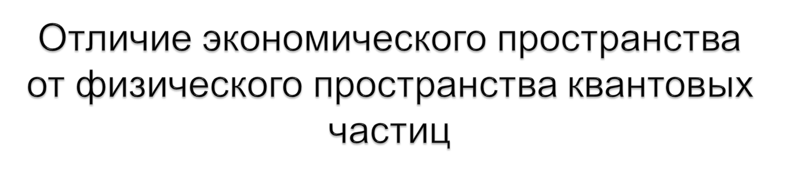
Квантовые частицы в экономическом пространстве — различимы.
Экономическое пространство конечно.

Slide 14
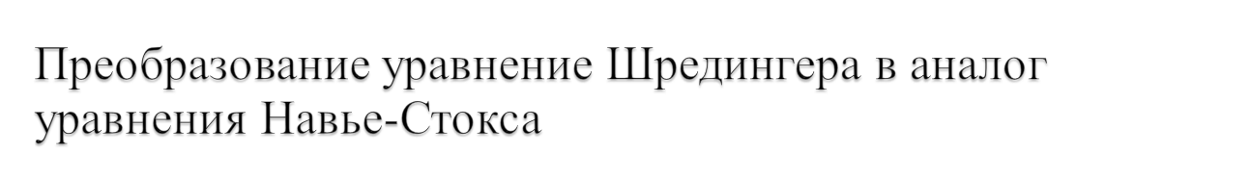
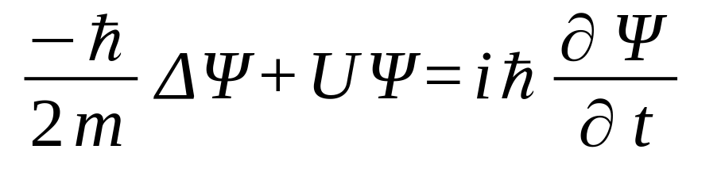
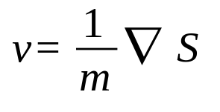



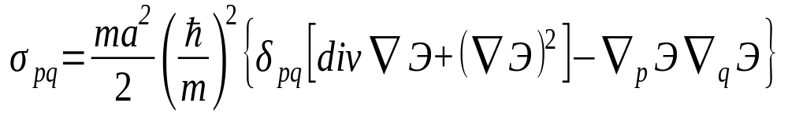
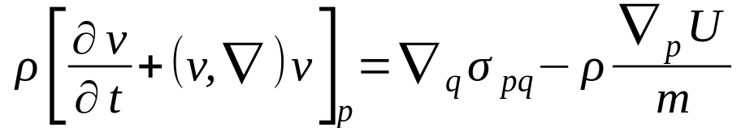
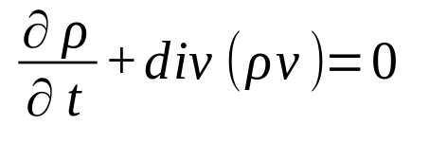

Slide 15
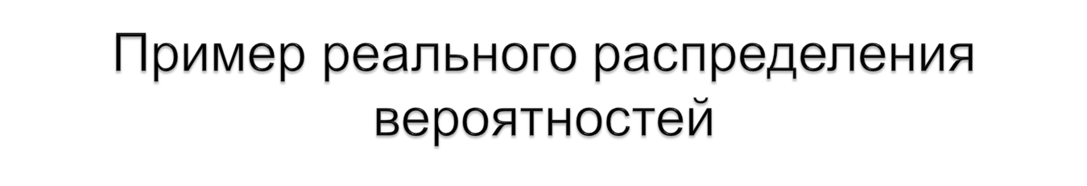
Изменение остатков по счету 51 (расчетный счет) самарского предприятия ООО «Металист»

Slide 16
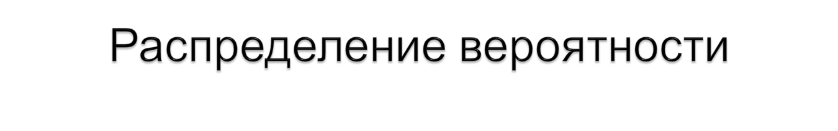
В нормальных координатах

Slide 17
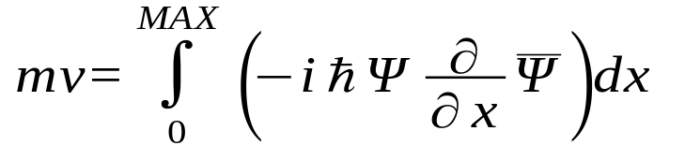
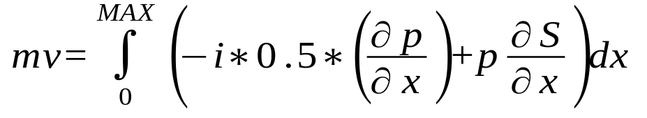
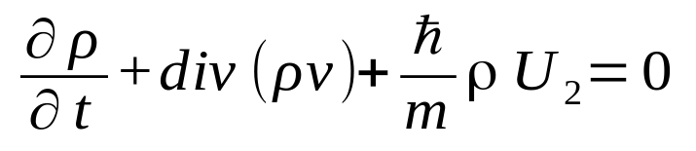
Средний импульс квантовой экономической системы и мнимая составляющая энергии

Slide 18
Распределение вероятностей в логарифмических координатах

Slide 20
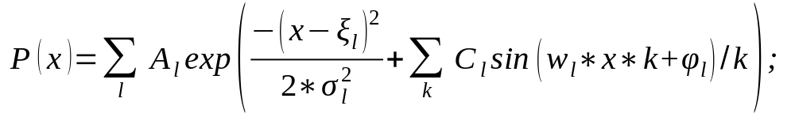
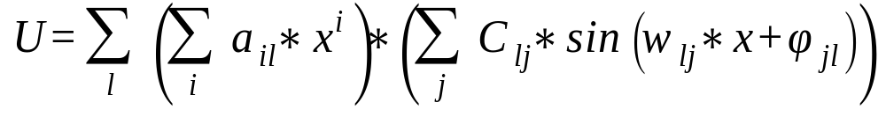
Формулы для распределения вероятностей и энергии

Slide 21
1.Экономическая система обладает как ярко выраженными квантовыми свойствами (для экономических систем существует аналог принципа неопределенности Гейзенберга), так и свойствами макромеханических систем (принцип различимости экономических объектов).
2.Поведение экономических систем может быть описано с помощью модифицированного уравнения Шредингера. В этом случае уравнение Шредингера распадается на систему уравнений для определения закона распределения вероятности нахождения экономической системы в том либо ином состоянии и определения скоростей изменения экономических координат.
3.Вследствие конечности экономического пространства потенциальная энергия в этом пространстве является комплексной функцией, то есть имеет действительную и мнимую части.

